Slide 1
TENDANCE FORME
L3 MV Politique de l’offre
Semestre 6, année 2014
Justine Ducrocq
Mathilde Falempin
Hermine Haesslé
Cloé Sobaco

Slide 2
Les produits communs
Energie
Les produits spécifiques
Le but à atteindre
Les Matériaux
F
O
R
M
E
Bien - être
Les cinq sens
Le service
Les salles/club de sport
Force
Les compétitions
Les compléments sportifs
Les produits à bases de plantes
Les méthodes de médecine non
conventionnelle
Harmonie
Les thérapies
Le produit
Soin
Le service
Le service couplé au produit

Slide 3
Energie
Définition du concept
L’énergie est ce qui permet au corps humain de maintenir ses organes en fonctionnement, d’assurer une température suffisante, de permettre d’accomplir des efforts et de transformer les aliments en une forme que les organes peuvent utiliser. Elle est donc indispensable.
Omis dormir et faire du sport, nous allons voir qu’il est possible de nous en procurer.

Slide 4
Energie
Les produits communs
Le but à atteindre
Les produits spécifiques

Slide 5
Energie
Les aliments communs
Pour gagner en énergie il existe des produits communs, adaptés à tous que l’on retrouve en grande distribution.
Ces produits contribuent aux apports quotidien dont notre corps à besoin pour avoir de l’énergie (la vitamine c par exemple). Cela permet d’être plus en forme et donc de se sentir mieux dans son corps. On prendra l’exemple de jus de fruits, des céréales, de boissons énergisantes…

Slide 6
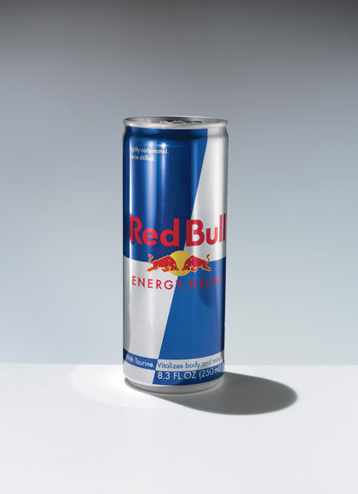
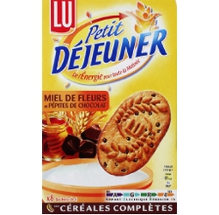
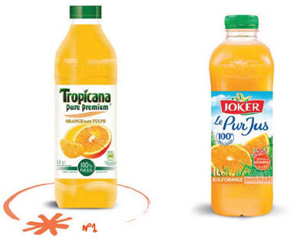
La boisson énergisante « RedBull » contenant entre autre de la taurine, de la caféine et des vitamines B.
Les Belvita Petit Déjeuner, qui apportent des fibres et des vitamines.
Les jus d’orange pur jus, riches en vitamine C

Slide 7
Energie
Les compléments alimentaires
Il existe également des compléments alimentaires. Joins à une alimentation équilibrée, ils permettent de maximiser l’apport en énergie. Il en existe des dizaines, adaptés à tous.
Les compléments alimentaires pour chacun sont distribués en grande surface spécialisée. On retrouve par exemple les vitamines.
Les compléments adaptés aux sportifs sont distribués dans les clubs et magasins spécialisés. Ces produits permettent d’augmenter les réserves en énergie, de fournir de plus gros efforts, d’améliorer ses performances et de tenir plus longtemps. On retrouve les barres énergisantes, les Gainer…

Slide 8
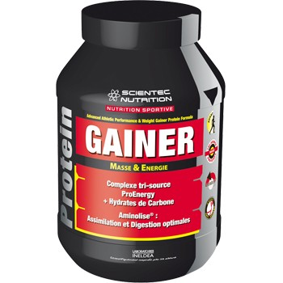
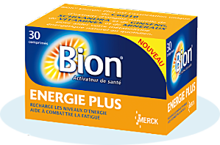
« Gainer » est un pot contenant de la poudre. Mélangée a de l’eau, cette substance est ultra riche en protéines.
La marque Bion qui propose des gélules à avaler. Elles sont enrichies en vitamines et en fer.

Slide 9
Energie
Le but à atteindre
Dans ce cas il s’agit surtout de l’énergie mentale. Les entreprises, grâce à une action marketing efficace, vont donner l’énergie au consommateur de se surpasser pour arriver au but final du produit (mincir, se muscler, rester en forme …). Le but représente un « rêve à atteindre ». Le fait d’avoir un but va aidé le consommateur à se surpasser.
On retrouvera l’exemple des crèmes amincissantes, appareils pour se muscler …

Slide 10
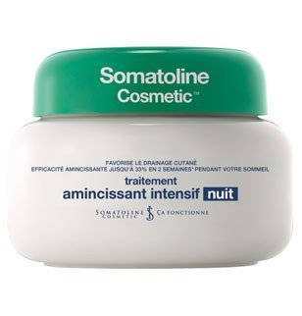
La crème Somatoline Cosmetic qui permet un amincissement intensif des hanches et du ventre
Slendertone promet qu’a raison de 4 fois par semaine pendant 8 semaines, les personnes perdront jusqu’à 3,5 cm de tour de hanche et garantie un ventre plus plat.

Slide 11
Bien - être
Définition du concept
Sentiment général d'épanouissement qui procure aux besoins du corps ou de l’esprit, une pleine satisfaction

Slide 12
Bien - être
Les 5 sens
Les Matériaux
Le service

Slide 13
Bien - être
Les matériaux utilisés
Les matériaux correspondent ici aux composants du produit, c'est-à-dire aux éléments avec lesquels le produits est fabriqué. Ces matériaux doivent procurer une sensation de bien être à l’individu en améliorant leurs vies de tous les jours.
On peut prendre l’exemple du tissu (anti-transpirant…), d’ingrédients (huiles essentielles, aromates, d’une matière (le bois…)

Slide 14
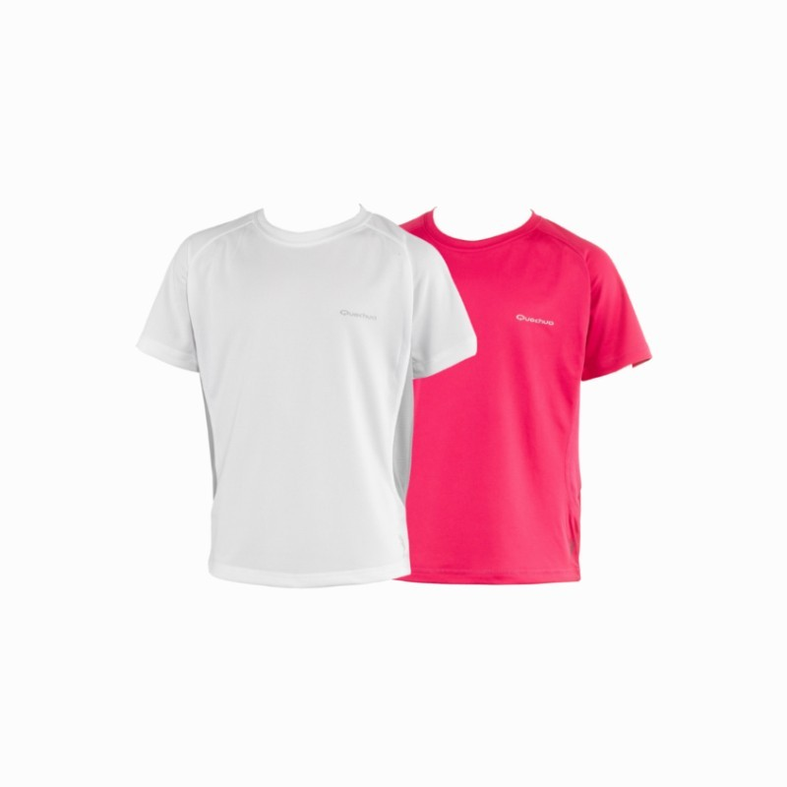
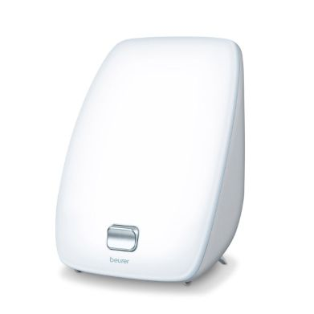
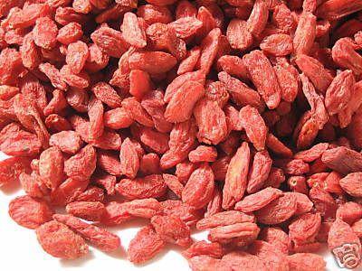
← Le « TechFresh »de Quechua qui utilisent des textiles techniques pour évacuer la transpiration
Lampe de Luminothérapie qui reproduit les effets de la lumière sur une journée ensoleillé →
→ Inclure dans son alimentation les baies de goji permettent par exemple d’améliorer son sommeil

Slide 15
Bien - être
Les 5 sens
Jouer sur les cinq sens permet pour certaines enseignes de créer une atmosphère particulière dans leurs magasins
En utilisant l’ouïe, la vue, le goût, le toucher ou encore l’odorat il sera possible de procurer une sensation de quiétude, de sérénité, de détente chez le consommateur qui lui donneront envie d’acheter le (ou les produits) pour retrouver cette impression chez lui
On utilisera pour cet exemple le marketing sensoriel

Slide 16
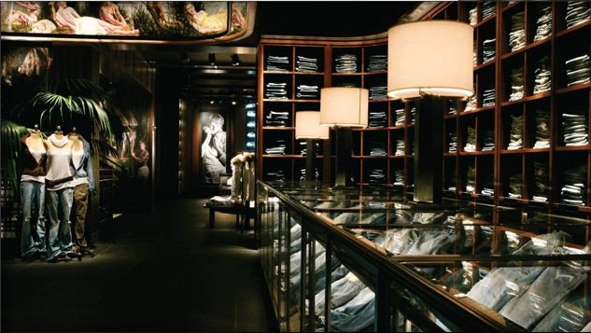
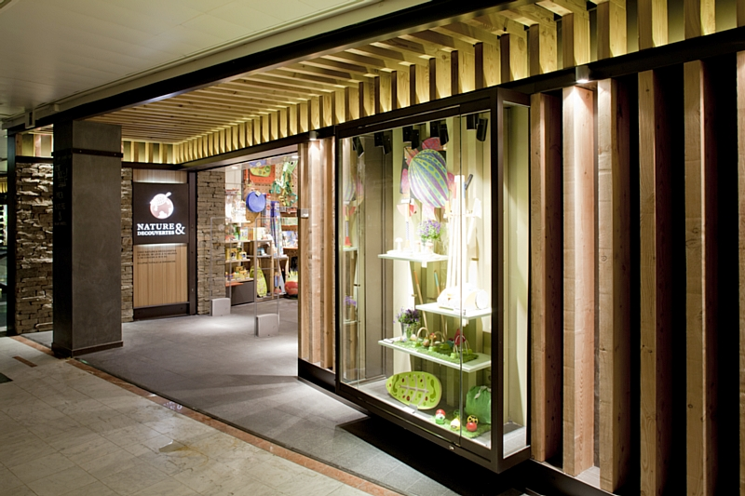
← Intérieur d’un magasin Abercrombie and Fitch (lumière tamisée, boutique parfumée…)
Nature&Découvertes: utilisations de bruitage (l’eau qui coule rappelant la nature, chants d’oiseaux…) parfum, ambiance reposante… →

Slide 17
Bien - être
Le service
L’utilisation des services pour favoriser le bien être se fait ici avec l’aide d’un professionnel (médecin, naturopathe, sophrologue, masseur, coach sportif…)
Par l’intermédiaire d’une ou plusieurs séances les différents professionnels vont proposer des services correspondant aux besoins de son client afin de l’amener à une sensation de bien être totale

Slide 18
→ Consulter un sophrologue pour harmoniser son corps et son esprit
Le naturopathe utilise des techniques de médecines douces (massages, réflexologies …) pour équilibrer le fonctionnement de l’organisme ←
→ Prendre un coach sport pour favoriser son développement personnel et se sentir mieux dans son corps et dans sa tête

Slide 19
Force
Les salles club de sport
Le but à atteindre
Les compétitions

Slide 20
Force
Définition du concept
La variable force peut se référer à la fois à la force du corps et à la fois à la force de l’esprit. Mais que ce soit d’un point de vue morale ou physique, la force représente la capacité d’un individu à fournir un effort, son énergie morale, sa capacité à se surpasser, à résister aux épreuves ou encore sa volonté à faire quelquechose.

Slide 21
Force
Les salles/ club de sport
Le sport fait naturellement partie de la variable forme. Il aide en effet le corps à rester énergique.
Mais le sport peut également jouer sur la force physique et morale d’une personne. En effet, certains sports vont naturellement développer la force physique d’une personne par ses différents exercices, mais il peut également développer la force mentale en poussant la personne à se surpasser et à continuer l’effort physique malgré la fatigue et la douleur.

Slide 22
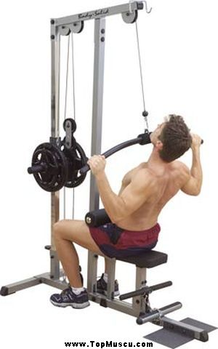
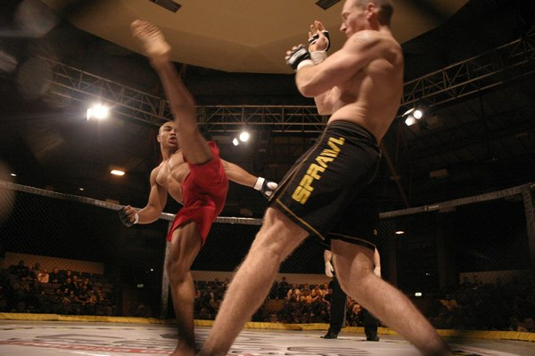
La musculation est le sport par excellence dont le but est d’augmenter sa masse musculaire , de faire développer son corps et d’acquérir davantage de force physique.
Les sports de combat tels que la boxe, le catch, le judo, et bien d’autres encore nécessitent une certaine force physique à l’application des différentes techniques.

Slide 23
Force
Les compétitions
Une compétition donne à des individus un but à atteindre, ils ressentent l’envie de se surpasser afin de finir vainqueur. La force ici est marquée par le terme de puissance à l’idée de gagner la compétition. La forme est marquée par l’énergie dans laquelle les individus s’investissent en vue du projet.
Chaque entreprise peut lancer une compétition en rapport avec son produit ou son service pour mobiliser plus de clients ou attirer le client sur sa société.

Slide 24
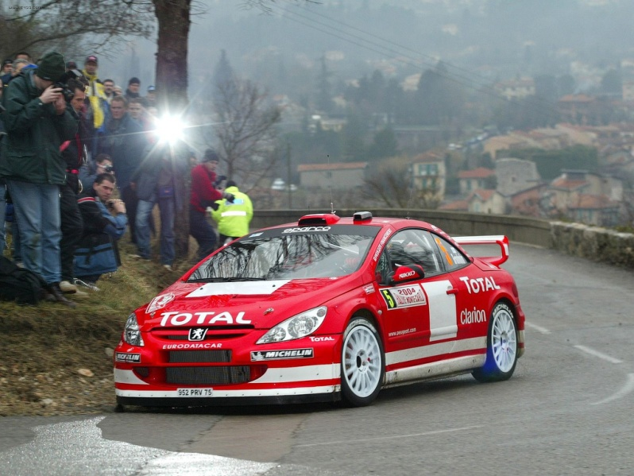
Dans le cadre de sa boisson énergisante, Red Bull organise de nombreuses compétitions de sport .
L’automobile club de Monaco organise
chaque année le rallye automobile Monte-Carlo.

Slide 25
Force
Les compléments sportifs
Ce sont des compléments alimentaires qui ont pour objectif d’aider les sportifs à atteindre leurs objectifs plus rapidement. Ajouté d’une activité sportive intensive, ils aident le corps à se développer de la manière dont l’individu le souhaite, en faisant travailler les parties du corps qu’ils veulent sculpter. La plupart de ces additifs aident ainsi un individu à développer sa force.

Slide 26
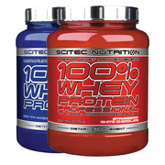
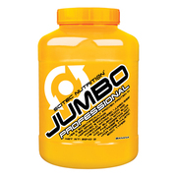
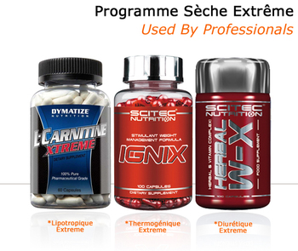
Les protéines aident aux développement de la masse musculaire
Du sportif.
.
Les gainers sont des suppléments nutritionnel en poudre composés de protéines et de glucides. Ils apportent l’énergie nécessaire pour la prise de poids.
Les bruleurs de graisse ont pour but d’aide les athlètes à réduire leurs masse de graisse rapidement, généralement en vue de compétitions.

Slide 27
Harmonie
Définition du concept
L’harmonie est caractérisé par un résultat d’ensemble engendré par le bon équilibre de différentes parties.
En accord avec la variable « forme », un individu peut chercher à être en harmonie avec son corps et/ou avec son esprit.

Slide 28
Harmonie
Les produits à bases de plantes
Les Thérapies
Les méthodes de médecine non conventionnelle

Slide 29
Harmonie
Les produits à bases de plantes
Les remèdes naturels à base de plantes sont de plus en plus populaires pour soigner de petits maux en tout genre tel que l’indigestion ou les allergies, mais également pour résoudre de petits problèmes comme ,le stress, l’insomnie, la chute des cheveux, et bien d’autres encore .
Il est donc naturel de voir apparaitre de plus en plus de tels produit dans le commerce qui visent à se sentir mieux dans son corps, à être donc en pleine harmonie. On trouve généralement ces produits en pharmacie, en grande distribution, mais également par la biais du e-commerce.

Slide 30
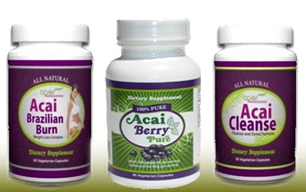
Harmonie
Les huiles essentielles contiennent des composants aromatiques de plantes et ont toutes des fonctions différentes. L’huile essentielle d’eucalyptus décongestionnes les voies respiratoire, l’huile de romarin a des propriétés énergisante et tonifiante …
sous forme d’antibiotique,
On trouve également toutes sortes de produits sous la forme de comprimés contenant un mélange de composants naturels, que l’on peut trouver en pharmacie, en grande distribution ou par le biais du e-commerce . Cette forme de médecine naturelle subit parfois de nombreuses critiques quant à ses réelles performances, notamment sur les produits visant à la perte de poids.

Slide 31
Harmonie
La médecine alternative
Cette forme de médecine appelée aussi médecine non conventionnelle ou médecine douce
est un service apporté au consommateur par un professionnel. C’est une méthode qu’un consommateur peut décider d’adopter pour se ressourcer., pour résoudre un quelconque problème afin de se sentir en « harmonie avec-soi même. »
Il existe de nombreuses formes de médecine alternatives.

Slide 32
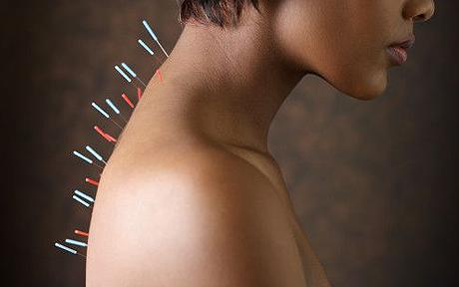
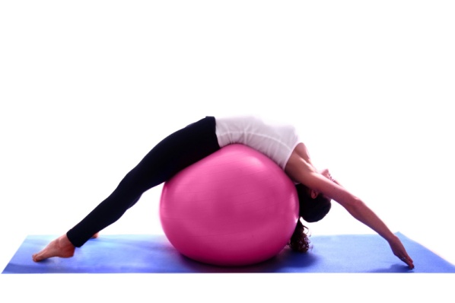
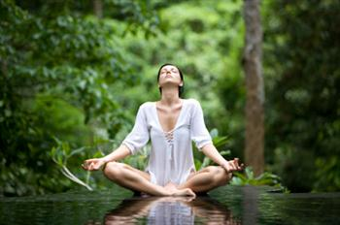
L’acupuncture est l’implantation et la manipulation de fines aiguilles en divers points du corps visant à des fins thérapeutiques. Elle repose sur le concept de flux d’énergie, la bonne circulation entraineraient santé et équilibre.
La méthode pilate est un système d’exercice physique visant a rééquilibrer les muscles du corps. On renforce les muscles trop faible et décontracte ceux trop tendu par des exercices tout en faisant tenant compte du rythme de la respiration.
La méditation est une pratique mentale ou spirituelle qui consiste à porter son attention sur un objet de pensée. Elle vise à la paix intérieur , à se relaxer.

Slide 33
Harmonie
Les thérapies
Nous prenons ici le terme thérapie pour les personnes qui viennent demander de l’aide à un professionnel pour résoudre un quelconque problème de leur vies quotidienne, et non pas celles prescrite par un médecin pour résoudre des problèmes de santé ou d’ordre psychologique.
Une thérapie vise à utiliser divers méthodes dans le but de découvrir d’où vient le fond du problème, pour tenter par la suite d’y remédier.
Les thérapies peuvent aider une personne à se sentir mieux et de retrouver la forme d’un point de vue moral.

Slide 34
Les thérapies de couple se pratiquent naturellement à deux, ou le professionnel va tenter dé réconcilier par différentes méthodes le couple.
Les thérapies familiales ont pour but de renouer le dialogue entre les membres , et d’aider chacun à trouver sa place
La sexothérapie peut aider les couples à comprendre pourquoi leurs sexualités se détériorent

Slide 35
Soin
Définition du concept
Le soin est l’attention qu’un individu porte à faire quelque chose et à l’entretenir avec propreté, de le présenter avec netteté et minutie.
A travers le soin, le souci de bien faire est facilement identifiable, tout comme la charge, le devoir de veiller sur quelque chose et de s’en occuper.

Slide 36
Soin
Le produit
Le service couplé au produit
Le service

Slide 37
Soin
Le produit
Le produit est ici la définition du produit cosmétique, c’est-à-dire une substance ou une préparation destinée à être mise en contact avec les diverses parties superficielles du corps humain - tel que l’épiderme, les systèmes pileux et capillaires, les ongles, les lèvres… – en vue, principalement de les nettoyer, de les parfumer ou d’en modifier l’aspect, de les protéger et de les maintenir en bon état.
Les produits cosmétiques sont disponibles aussi bien dans des magasins de cosmétiques spécialisés qu’en grande distribution.
Le consommateur cherche ici, par l’utilisation de ces produits cosmétiques, à prendre soin lui-même de son corps et notamment de son apparence physique, de sa « forme ».

Slide 38
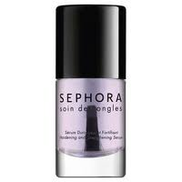
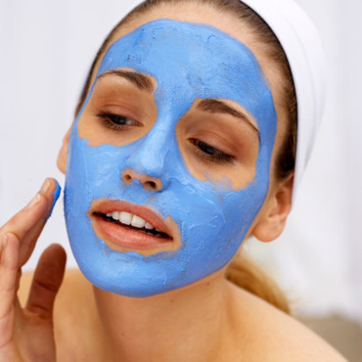
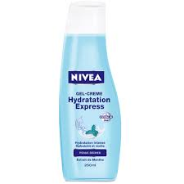
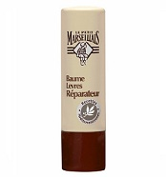
Soin
Le produit
Exemples : un masque de beauté, une crème corporelle hydratante, un produit de coiffage, un vernis fortifiant pour les ongles, un baume réparateur pour les lèvres…

Slide 39
Soin
Le service
Le service est ici celui proposé par un professionnel, comme celui d’un coach. Plus précisément, les coachs accompagnent les individus de manière individuelle ou en groupe en tenant compte de leurs attentes spécifiques dans leur quête de bien être, en répondant à leurs besoin par un programme adapté et personnalisé.
Les coachs exercent principalement au domicilie de leurs clients avec leur propre matériel.
Les consommateur cherche ici l’appui d’un professionnel dans la réalisation de leurs besoins, qui a la responsabilité de veiller sur son client et d’en prendre soin.

Slide 40
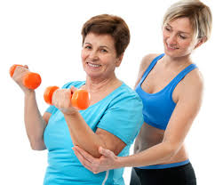
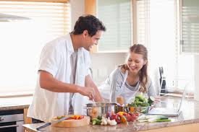
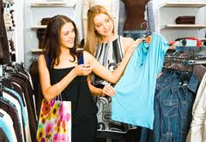
Soin
Le service
Exemples : les coachs peuvent exercer dans diverses domaines tel ceux du sport, de l’habillement, de la nutrition…

Slide 41
Soin
Le service couplé à un produit
Le service couplé à un produit est ici en rapport avec les soins corporels, réalisés par des spécialistes du soin du corps comme des esthéticiennes et des massothérapeutes qui utilisent des produits cosmétiques dont les soins peuvent être de nature préventive ou curative, dans le but d’améliorer et de maintenir l’apparence d’un individu, de veiller à son bien-être physique et psychologique.
Ces soins se réalisent généralement en instituts spécialisés, ils peuvent aussi s’effectuer à domicile.
Le consommateur cherche ici à prendre soin de lui que ce soit physiquement ou mentalement, par le bien-être que ces soins procurent, mais ne cherche plus à le faire lui-même plutôt par le biais du service et du savoir-faire d’un expert des soins corporels.

Slide 42
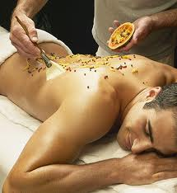
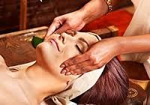
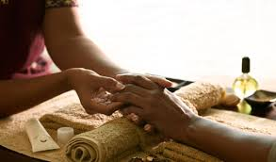
Soin
Le service
Exemples : soins de raffermissement des tissus, remodelage de la silhouette, amélioration de la circulation, re-minéralisation de la peau, aide à la remise en forme, favorisation de la relaxation, massages, spas…

Slide 43
FIN !

